Slide 1
Прикладная Криптография: Симметричные криптосистемы Блочные шифры
Макаров Артём
МИФИ 2018

Slide 2
Построение блочных шифров
Блочные шифры часто строятся с использованием итеративных (раундовых) функций и функции расширения ключей (см. прошлую лекцию)
Сами по себе итеративные функции и функции расширения ключей могут быть не стойкими
key k
key expansion
k₁
k₂
k₃
k_{n}
m
Output(.)
Input(.)
R(k₁, ⋅)
R(k₂, ⋅)
R(k₃, ⋅)
R(k_{n}, ⋅)
c

Slide 3
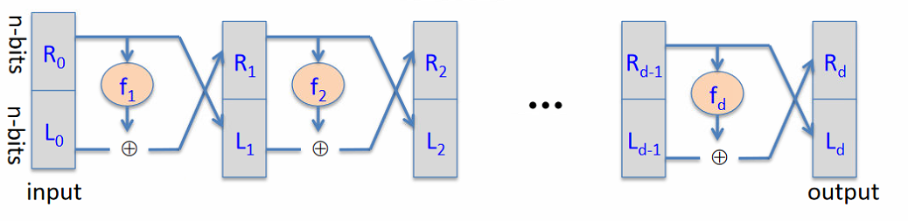

Сеть Фейстеля
Пусть $f_{1},…,f_{d}:{\left\{0,1\right\}}^{n}→{\left\{0,1\right\}}^{n}$
Построим функцию $F:{\left\{0,1\right\}}^{2n}→{\left\{0,1\right\}}^{2n}$:
$R_{i}=f_{i}\left(R_{i−1}\right)⊕L_{i−1}$
$L_{i}=R_{i−1}$, ${(L}_{i},R_{i})∈{\left\{0,1\right\}}^{2n}$

Slide 4
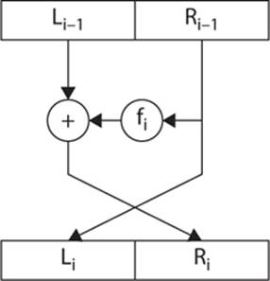



Сеть Фейстеля
Фактически сеть Фейстеля есть линейный двухблочный регистр сдвига:
$$L_{i−1}$$
$$R_{i−1}$$
$$f_{i}\left(R_{i−1}\right)⊕L_{i−1}$$

Slide 5
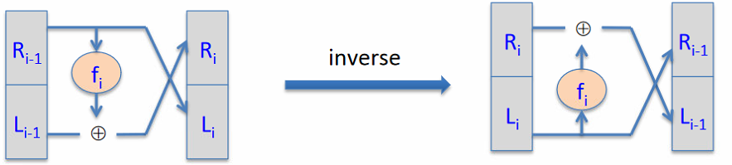
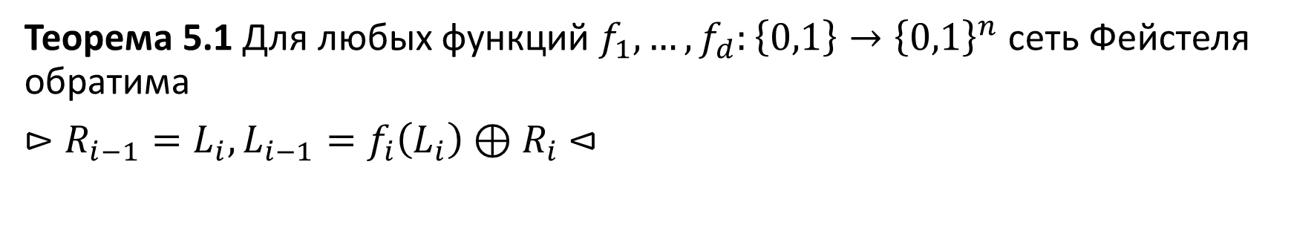
Сеть Фейстеля
Теорема 5.1 Для любых функций $f_{1},…,f_{d}:\left\{0,1\right\}→{\left\{0,1\right\}}^{n}$ сеть Фейстеля обратима
$⊳R_{i−1}=L_{i}, L_{i−1}=f_{i}\left(L_{i}\right)⊕R_{i}$ $⊲$

Slide 6
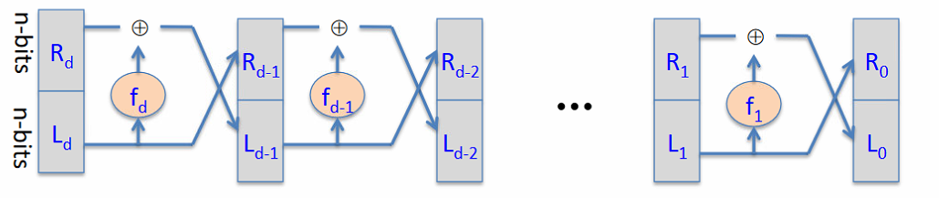

Сеть Фейстеля
Обратное преобразование сети Фейстеля – сеть Фейстеля с обратным порядком следования функций $f_{1},…f_{d}$:

Slide 7

Сеть Фейстеля
Теорема 5.1. (Luby-Rackoff)
Пусть $f:{\left\{0,1\right\}}^{n}→{\left\{0,1\right\}}^{n}$ стойкая PRF.
Тогда трехраундовая сеть Фейстеля ($d=3)$ $F=K^{3}×{\left\{0,1\right\}}^{2n}→{\left\{0,1\right\}}^{2n}$ - стойкая PRP.
! Используются 3 независимых, случайный ключа!

Slide 8
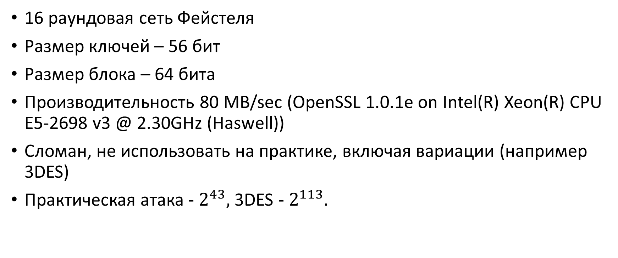
DES
16 раундовая сеть Фейстеля
Размер ключей – 56 бит
Размер блока – 64 бита
Производительность 80 MB/sec (OpenSSL 1.0.1e on Intel(R) Xeon(R) CPU E5-2698 v3 @ 2.30GHz (Haswell))
Сломан, не использовать на практике, включая вариации (например 3DES)
Практическая атака - $2^{43},$ 3DES - $2^{113}.$

Slide 9
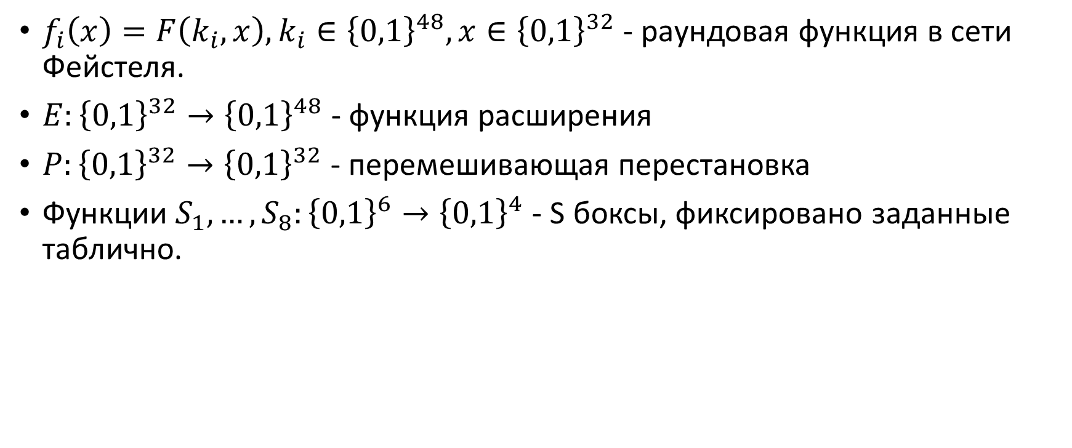
DES
$f_{i}\left(x\right)=F\left(k_{i},x\right), k_{i}∈{\left\{0,1\right\}}^{48},x∈{\left\{0,1\right\}}^{32}$ - раундовая функция в сети Фейстеля.
$E:{\left\{0,1\right\}}^{32}→{\left\{0,1\right\}}^{48}$ - функция расширения
$P:{\left\{0,1\right\}}^{32}→{\left\{0,1\right\}}^{32}$ - перемешивающая перестановка
Функции $S_{1},…,S_{8}:{\left\{0,1\right\}}^{6}→{\left\{0,1\right\}}^{4}$ - S боксы, фиксировано заданные таблично.

Slide 10
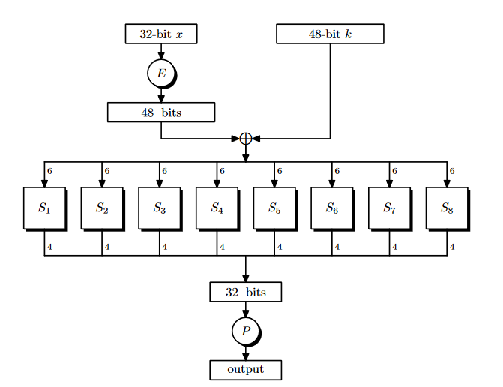
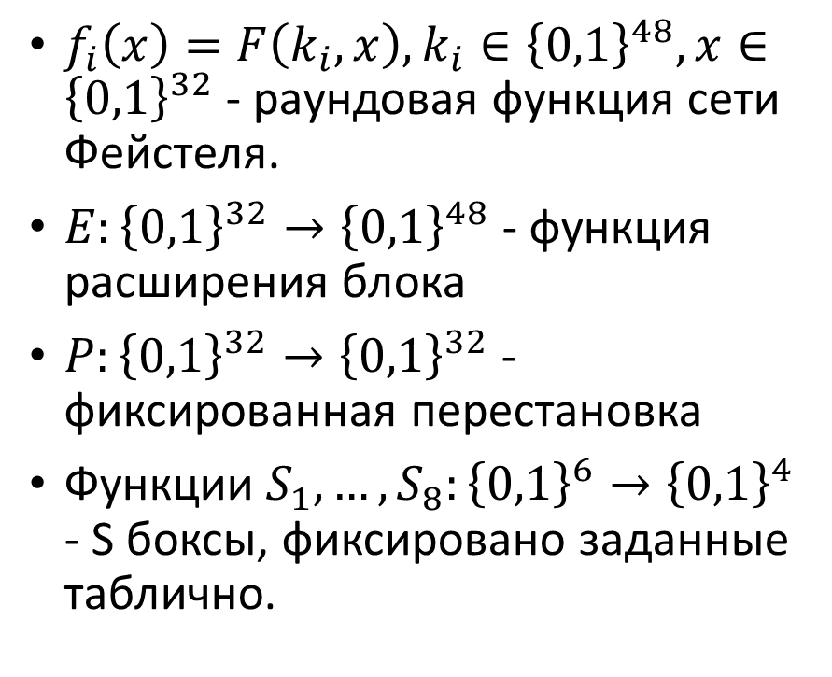
DES
$f_{i}\left(x\right)=F\left(k_{i},x\right), k_{i}∈{\left\{0,1\right\}}^{48},x∈{\left\{0,1\right\}}^{32}$ - раундовая функция сети Фейстеля.
$E:{\left\{0,1\right\}}^{32}→{\left\{0,1\right\}}^{48}$ - функция расширения блока
$P:{\left\{0,1\right\}}^{32}→{\left\{0,1\right\}}^{32}$ - фиксированная перестановка
Функции $S_{1},…,S_{8}:{\left\{0,1\right\}}^{6}→{\left\{0,1\right\}}^{4}$ - S боксы, фиксировано заданные таблично.

Slide 11
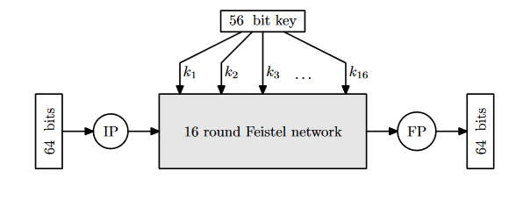
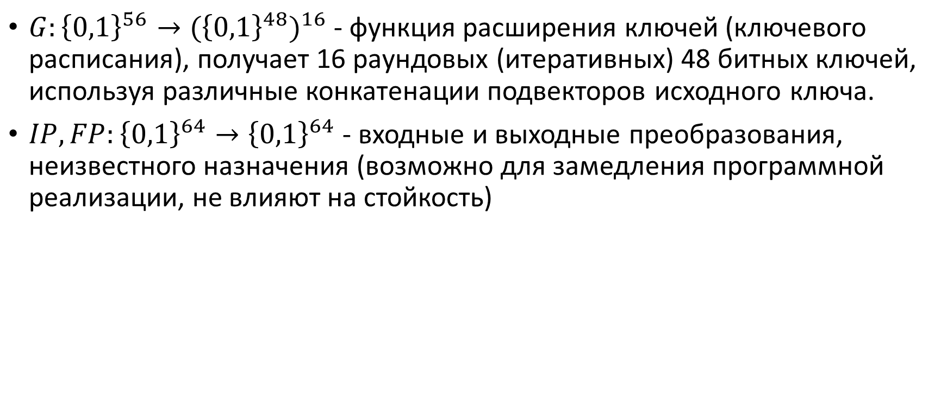
DES
$G:{\left\{0,1\right\}}^{56}→{{(\left\{0,1\right\}}^{48})}^{16}$- функция расширения ключей (ключевого расписания), получает 16 раундовых (итеративных) 48 битных ключей, используя различные конкатенации подвекторов исходного ключа.
$IP,FP:{\left\{0,1\right\}}^{64}→{\left\{0,1\right\}}^{64}$ - входные и выходные преобразования, неизвестного назначения (возможно для замедления программной реализации, не влияют на стойкость)

Slide 12
ГОСТ 28147-89
… он же ГОСТ Р 34.12-2015 «Магма»
32 раундовая сеть Фейстеля
Размер ключа – 256 бит
Размер блока – 64 бит
Основной алгоритм шифрования для людей обременённых приказом ФСБ

Slide 13
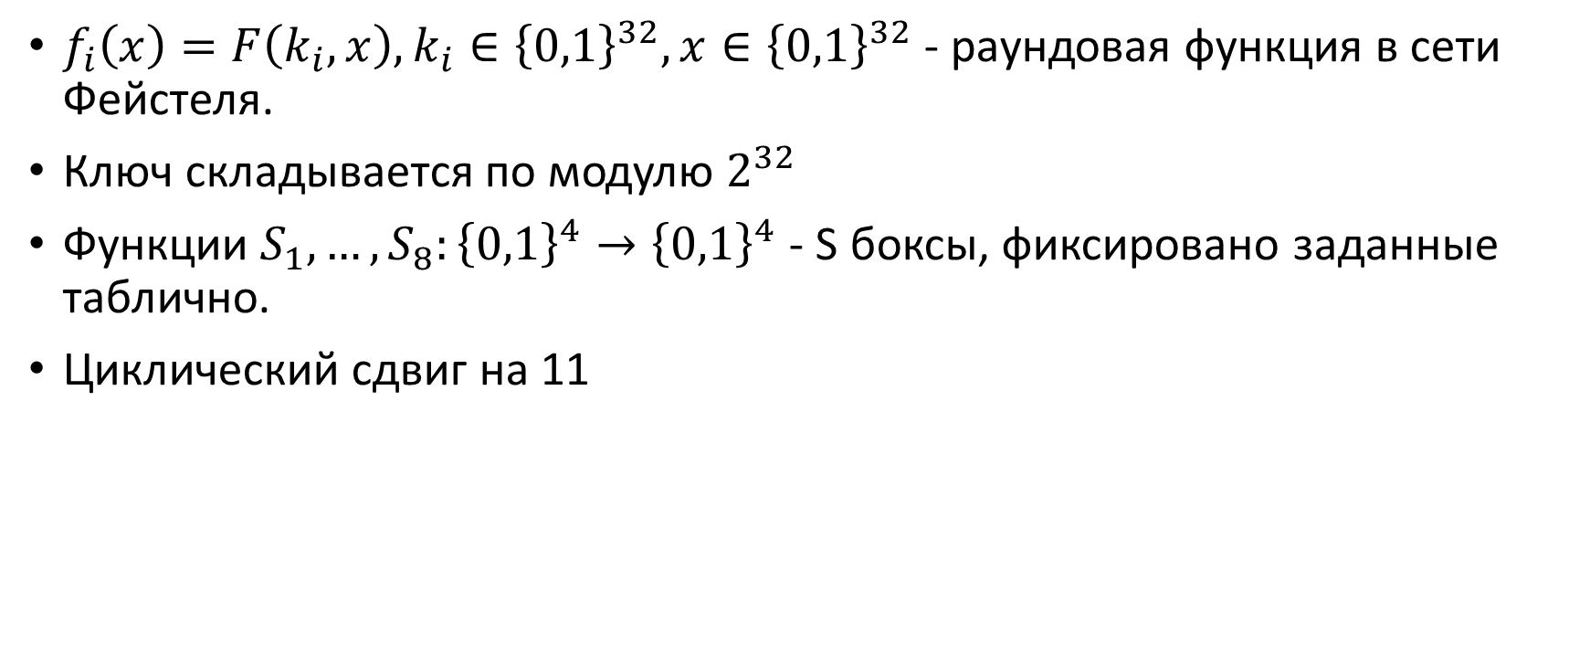
ГОСТ 28147-89
$f_{i}\left(x\right)=F\left(k_{i},x\right), k_{i}∈{\left\{0,1\right\}}^{32},x∈{\left\{0,1\right\}}^{32}$ - раундовая функция в сети Фейстеля.
Ключ складывается по модулю $2^{32}$
Функции $S_{1},…,S_{8}:{\left\{0,1\right\}}^{4}→{\left\{0,1\right\}}^{4}$ - S боксы, фиксировано заданные таблично.
Циклический сдвиг на 11

Slide 14
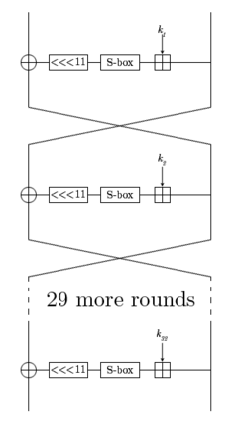
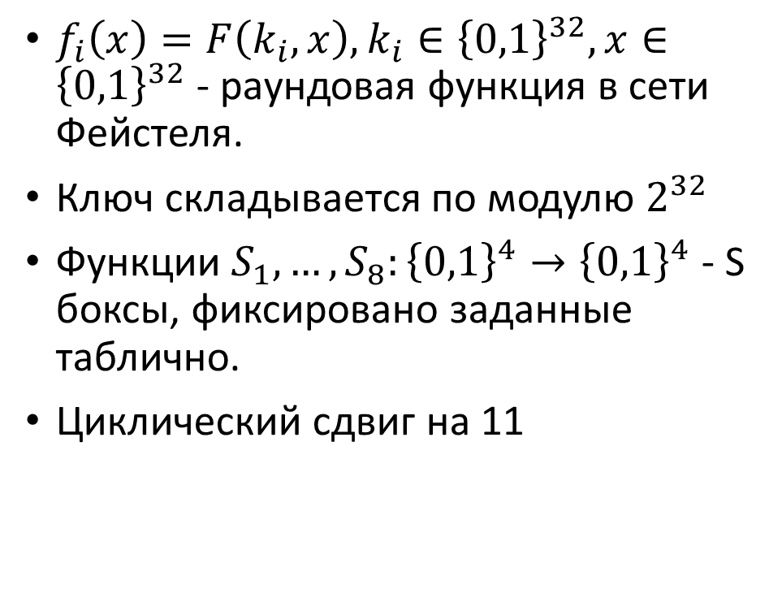
ГОСТ 28147-89
$f_{i}\left(x\right)=F\left(k_{i},x\right), k_{i}∈{\left\{0,1\right\}}^{32},x∈{\left\{0,1\right\}}^{32}$ - раундовая функция в сети Фейстеля.
Ключ складывается по модулю $2^{32}$
Функции $S_{1},…,S_{8}:{\left\{0,1\right\}}^{4}→{\left\{0,1\right\}}^{4}$ - S боксы, фиксировано заданные таблично.
Циклический сдвиг на 11

Slide 15
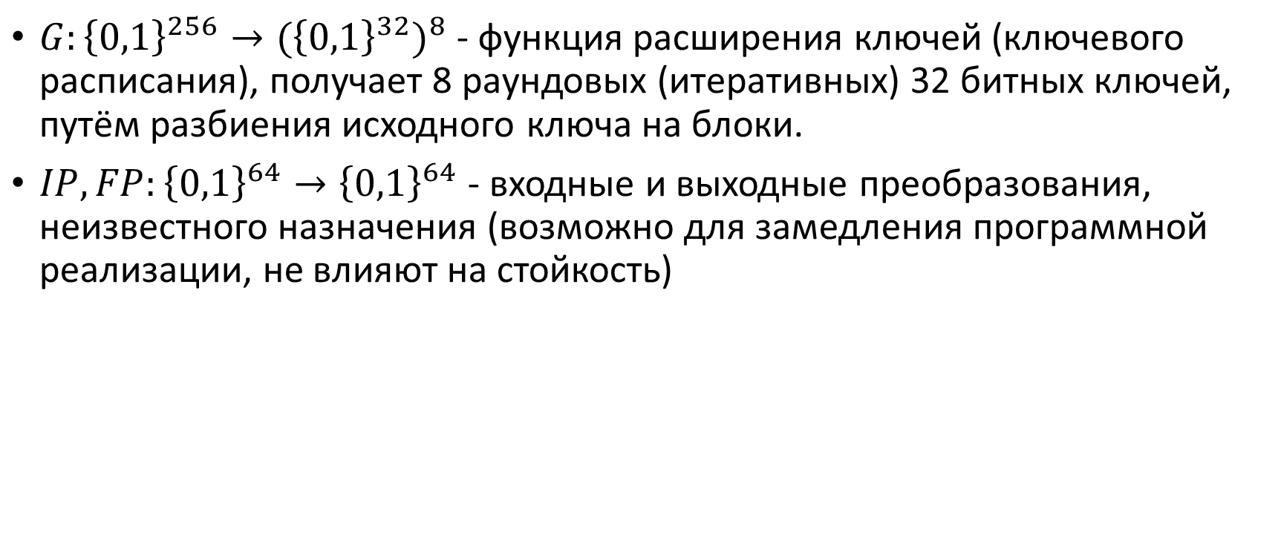
ГОСТ 28147-89
$G:{\left\{0,1\right\}}^{256}→{{(\left\{0,1\right\}}^{32})}^{8}$- функция расширения ключей (ключевого расписания), получает 8 раундовых (итеративных) 32 битных ключей, путём разбиения исходного ключа на блоки.
$IP,FP:{\left\{0,1\right\}}^{64}→{\left\{0,1\right\}}^{64}$ - входные и выходные преобразования, неизвестного назначения (возможно для замедления программной реализации, не влияют на стойкость)

Slide 16
AES
Наиболее распространённый алгоритм шифрования
Размер ключа 128, 192, 256 бит
Размер блока 128 бит
Перестановочно-подстановочная сеть (Substitution –Permutation network)

Slide 17
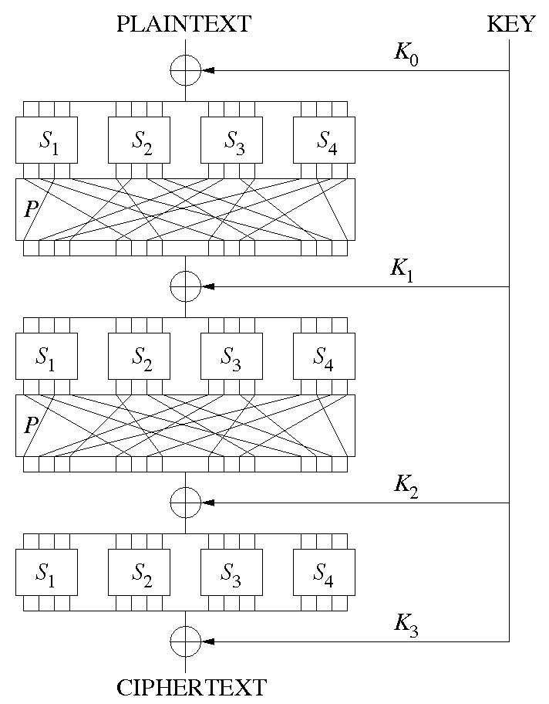
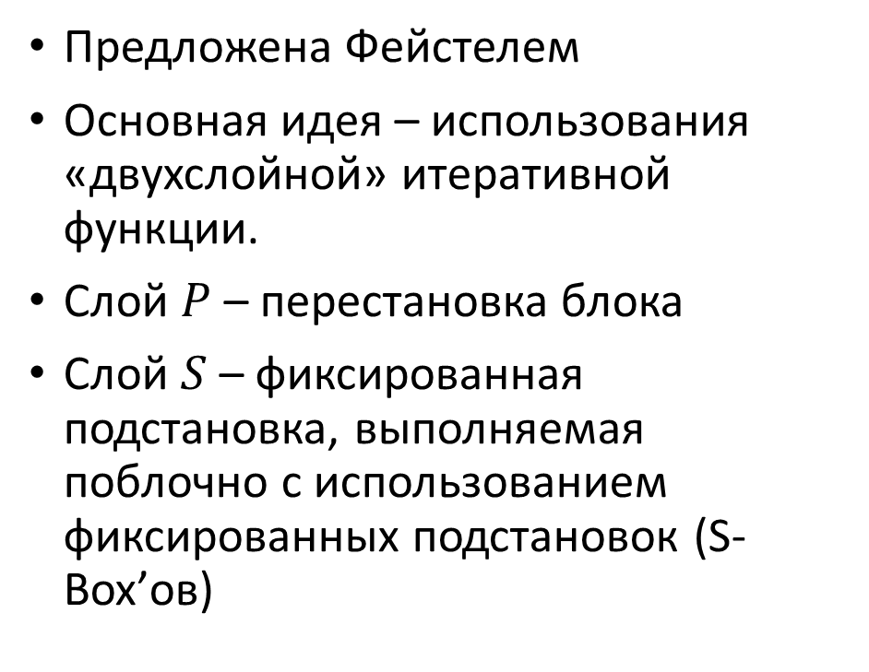
SP сеть
Предложена Фейстелем
Основная идея – использования «двухслойной» итеративной функции.
Слой $P$ – перестановка блока
Слой $S$ – фиксированная подстановка, выполняемая поблочно с использованием фиксированных подстановок (S-Box’ов)

Slide 18
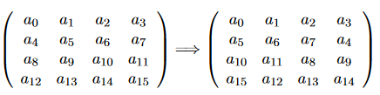
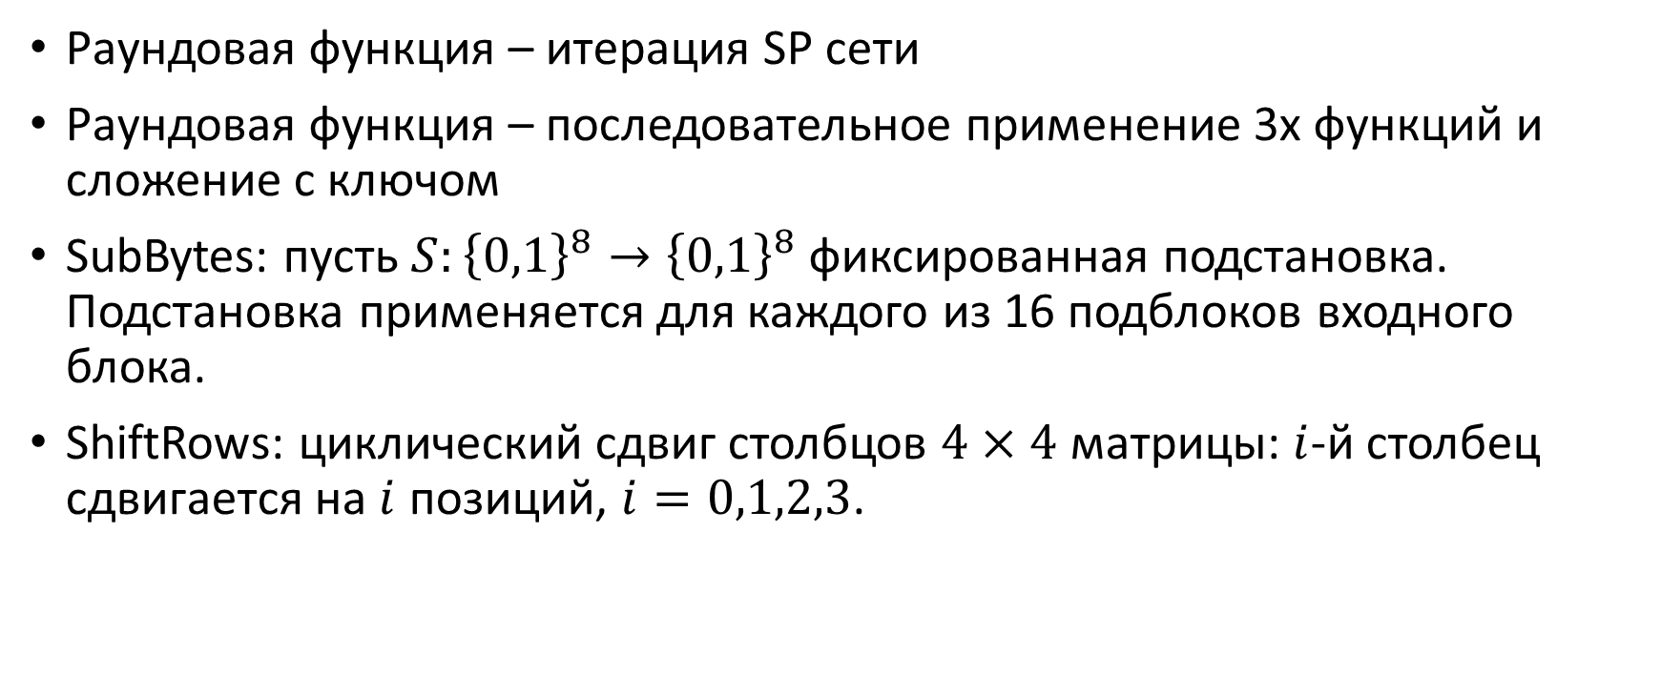
AES
Раундовая функция – итерация SP сети
Раундовая функция – последовательное применение 3х функций и сложение с ключом
SubBytes: пусть $S:{\left\{0,1\right\}}^{8}→{\left\{0,1\right\}}^{8}$ фиксированная подстановка. Подстановка применяется для каждого из 16 подблоков входного блока.
ShiftRows: циклический сдвиг столбцов $4×4$ матрицы: $i$-й столбец сдвигается на $i$ позиций, $i=0,1,2,3$.

Slide 19
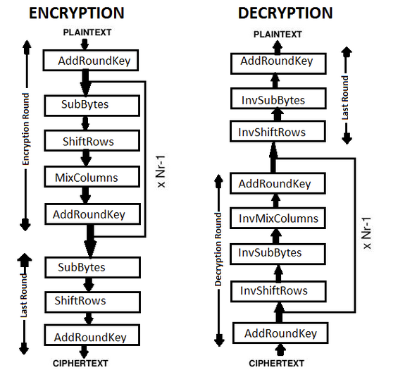
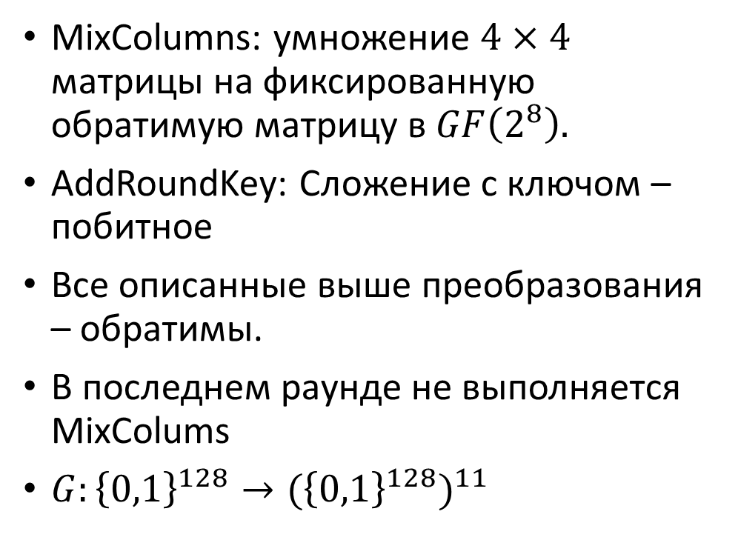
AES
MixColumns: умножение $4×4$ матрицы на фиксированную обратимую матрицу в $GF\left(2^{8}\right).$
AddRoundKey: Сложение с ключом – побитное
Все описанные выше преобразования – обратимы.
В последнем раунде не выполняется MixColums
$G:{\left\{0,1\right\}}^{128}→{{(\left\{0,1\right\}}^{128})}^{11}$

Slide 20
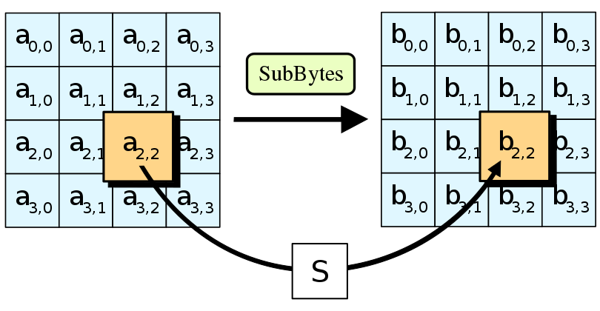
SubBytes

Slide 21
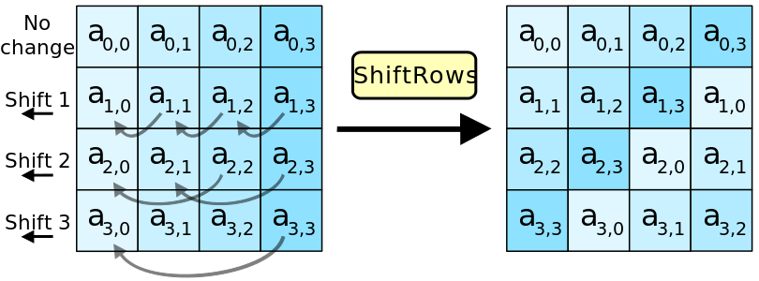
ShiftRows

Slide 22
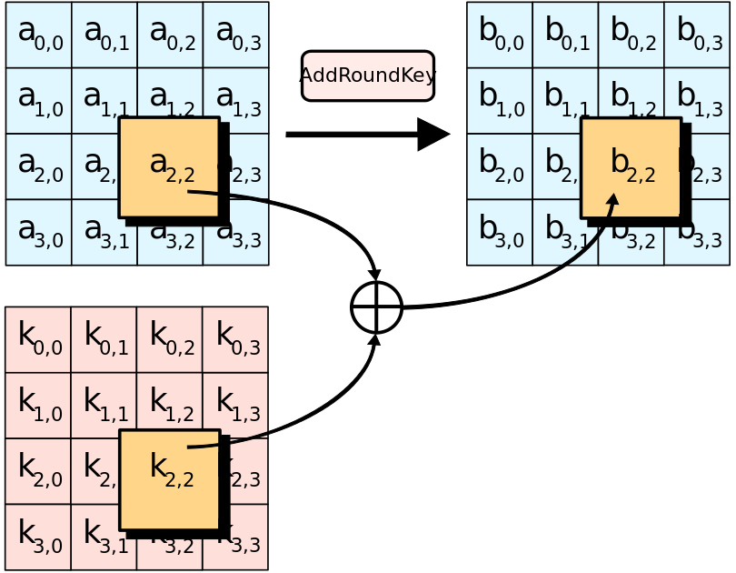
AddRoundKey

Slide 23
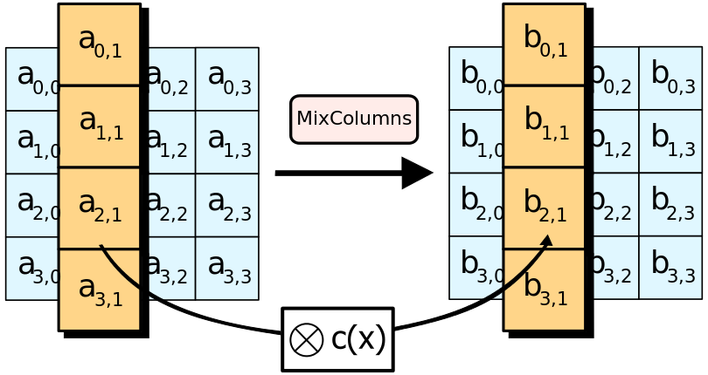
MixColumns

Slide 24
ГОСТ 34.12-2015 «Кузнечик»
Новый алгоритм в замену 28147-89
SP сеть (с регистром сдвига), сеть Фейстеля для генерации раундовых ключей
Размер блока 128 бит
Длина ключа 256 бит
10 раундов

Slide 25
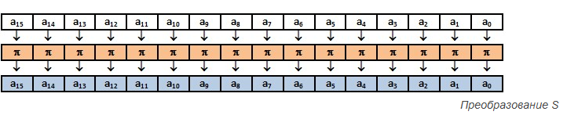
ГОСТ 34.12-2015 «Кузнечик»
Раундовая функция – итерация SP сети
Раундовая функция – последовательное применение 2х функций и сложение с ключом (побитово)
S: нелинейное биективное преобразование, реализуется с помощью S-box

Slide 26
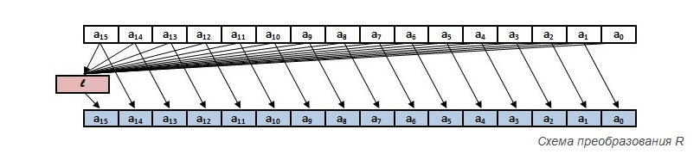
ГОСТ 34.12-2015 «Кузнечик»
MUL: линейное преобразование, умножение в конечном поле над полиномом
R: линейный регистр сдвига с функцией обратной связи, в виде умножения (MUL) байтов на коэфициенты (148, 32, 133, 16, 194, 192, 1, 251, 1, 192, 194, 16, 133, 32, 148, 1), и сложение по модулю 2.

Slide 27
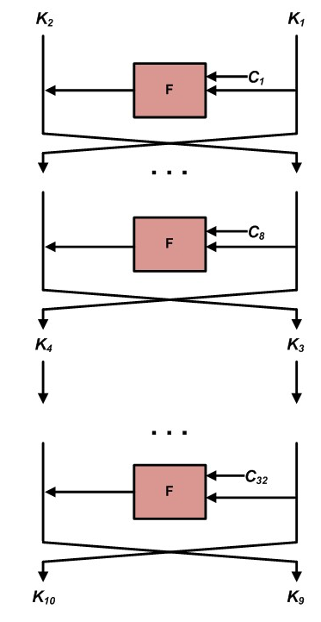
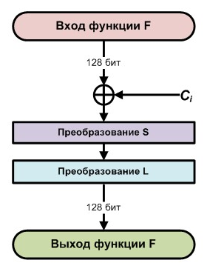
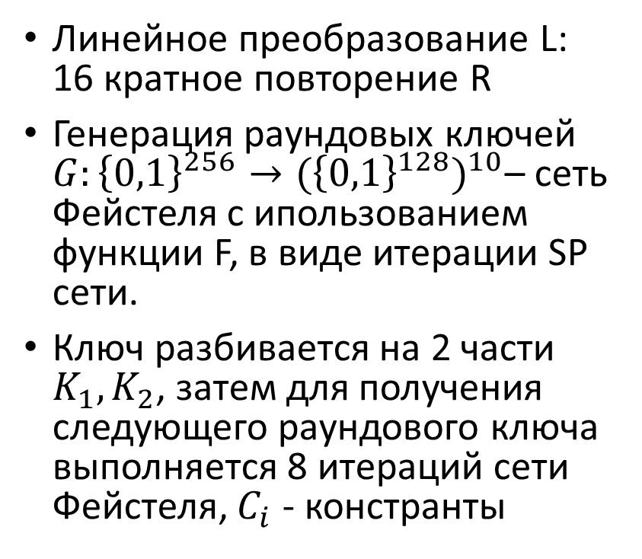
ГОСТ 34.12-2015 «Кузнечик»
Линейное преобразование L: 16 кратное повторение R
Генерация раундовых ключей $G:{\left\{0,1\right\}}^{256}→{{(\left\{0,1\right\}}^{128})}^{10}$– сеть Фейстеля с ипользованием функции F, в виде итерации SP сети.
Ключ разбивается на 2 части $K_{1},K_{2}$, затем для получения следующего раундового ключа выполняется 8 итераций сети Фейстеля, $C_{i}$ - констранты

Slide 28
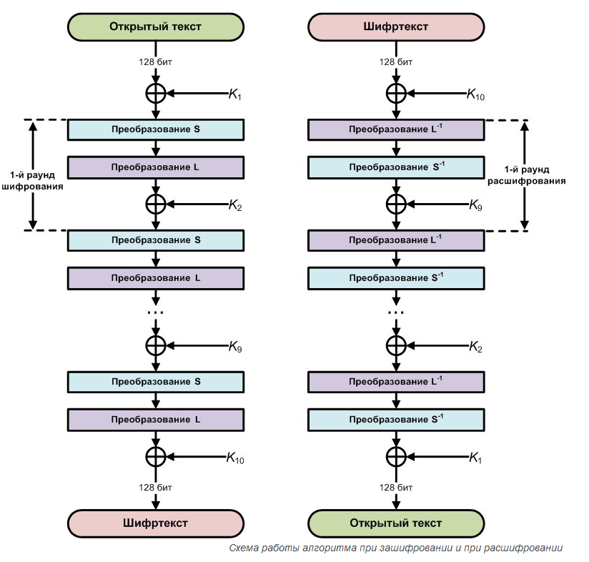
ГОСТ 34.12-2015 «Кузнечик»
Зашифрование – 10 итераций SP сети (функций S, L) и сложения с раундовым ключом.
Расшифрование – обратный порядок ключей и преобразований.

